Slide 1
El mejor amigo
Una gran historia

Slide 2
Él es bingo
Bingo es un perro de raza mestiza, su padre es un perro Alazaka de nombre Oso y su madre es una labradora de nombre Cata.
Independientemente de ser un perro de raza mestiza, esta combinación es perfecta y el 24 de Septiembre del año 2004 nació junto a 2 hermanos, un macho y una hembra.
Ganador de juegos olímpico caninos nacional y egresado de la escuela canina de la nación del sol.
Originalmente, Bingo se dedicaba a cuidar de su familia, pero ellos lo impulsaron a sobre salir sobre otros perros.

Slide 3
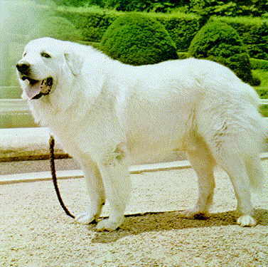
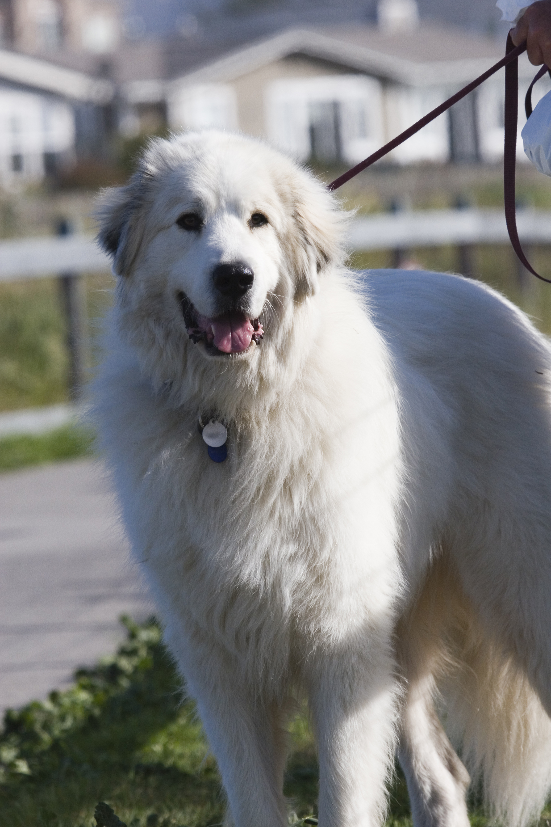
Galería de fotos de Bingo

Slide 4
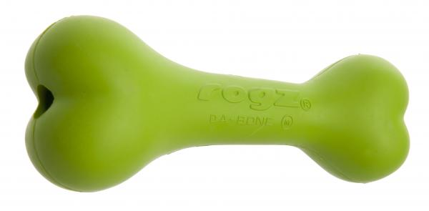
Sus juguetes preferidos

Slide 5
Gracias

